Slide 1
Lösen von nichtlinearen Gleichungssystemen mit einem RL-Agent
Nicolas Schneider
Studiengang: Optimierung und Simulation
Modul: Projekt
WS 23/24
Betreuer: Prof. Dr. Bernhard Bachmann

Slide 2
Inhalt
Einführung nichtlineare Gleichungssysteme
Grundlagen Reinforcement Learning
Nichtlineare Gleichungssysteme + Reinforcement Learning
Umsetzung
Ergebnisse
Analyse
Herausforderungen & Verbesserungen

Slide 3
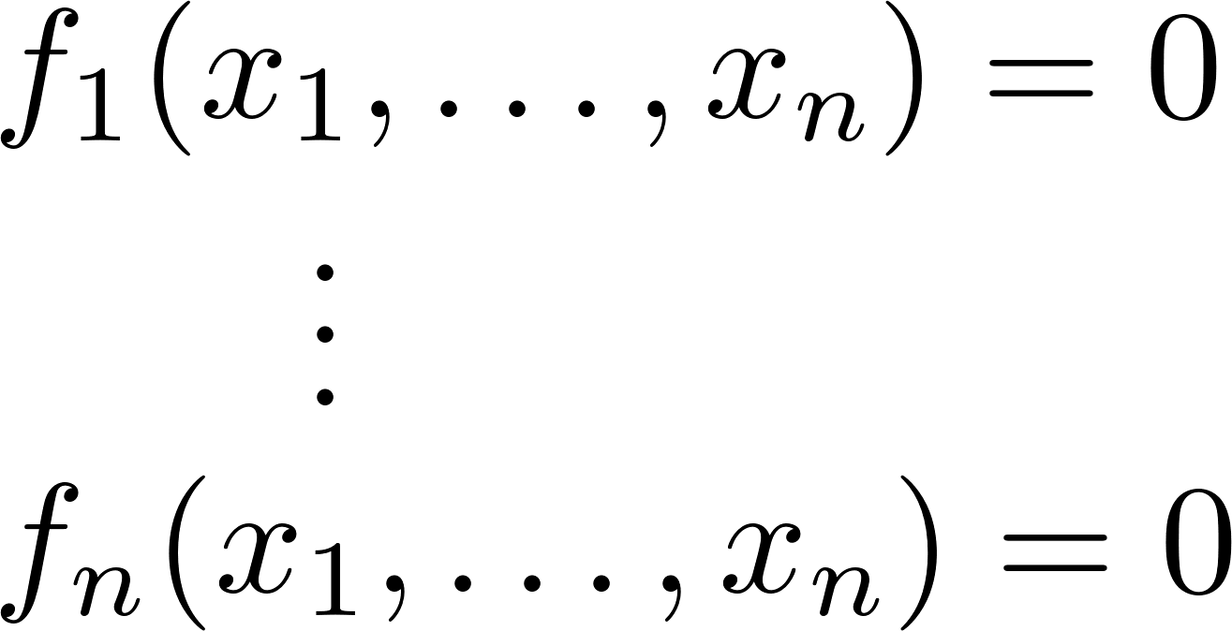
Einführung nichtlineare Gleichungssysteme
Nullstellenproblem
Lösung mit Fixpunktiteration, Newton-Verfahren, …

Slide 4

Grundlagen Reinforcement Learning
Agent: Die entitätsbasierte Komponente, die in der Umgebung agiert
Umgebung: Der Kontext, in dem der Agent agiert und auf den er reagiert.
Aktionen: Die möglichen Handlungen, die der Agent in der Umgebung ausführen kann.
Belohnungen: Die Rückmeldung, die der Agent für seine Handlungen erhält, die ihm dabei helfen, zukünftige Aktionen zu verbessern.
https://towardsdatascience.com/reinforcement-learning-101-e24b50e1d292

Slide 5
Nichtlineare Gleichungssysteme + Reinforcement Learning
Was ist die Umgebung?
Was ist der Zustand bei einem nichtlinearen Gleichungssystem?
Was sind die Aktionen, die ich in der Umgebung wählen kann?
Wie definiere ich eine Belohnung?

Slide 6
Umsetzung
Umgebung: Das Gleichungssystem
Besonderheit: Statische Umgebung; Ändert sich nicht mit der Zeit!
Aktionen: Punkte im zulässigen und vorher definierten Raum
Belohnung: Negatives Residuum
Zustand = Aktion

Slide 7
Umsetzung
Programmiersprache: Python
RL-Bibliothek: stable-baselines3, gymnasium
Wichtige Methoden:
get_distance(action) → residuum
step(action) → state, reward, done
reset() → new_state

Slide 8
Umsetzung – Ausführung eines Schrittes
Berechnung des Residuums und der Belohnung für die aktuelle Aktion.
Skalierung des Residuums (Logarithmisch, Exponentiell, MinMax, …)
Dynamische Anpassung der Belohnung und Bestrafung basierend auf dem Residuum und der Verbesserung im Vergleich zu vorherigen Aktionen.
Überwachung der Verbesserungsrate und Anpassung des Schwellenwerts für "gute Punkte" entsprechend.
Beenden der Episode, wenn das Residuum unterhalb des Schwellenwerts für "gute Punkte" liegt oder keine Verbesserung über eine bestimmte Anzahl von Schritten auftritt.
Optionale Belohnungsformung, um die Konvergenz zu beschleunigen, wenn eine signifikante Verbesserung erzielt wird.

Slide 9
Umsetzung – Idee
Belohne Agenten, wenn „gute Aktion“
„Gute Aktion“: Residuum klein, Residuum verbessert
Bestrafe Agenten, wenn „schlechte Aktion“
„Schlechte Aktion“: Residuum groß, Residuum verschlechtert

Slide 10
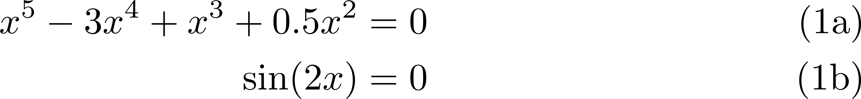
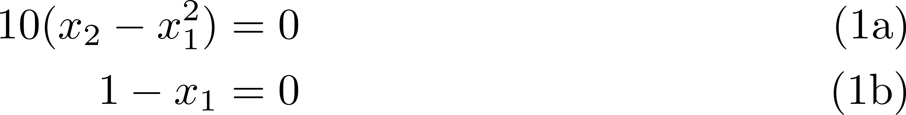
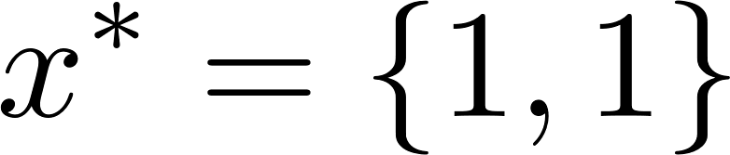
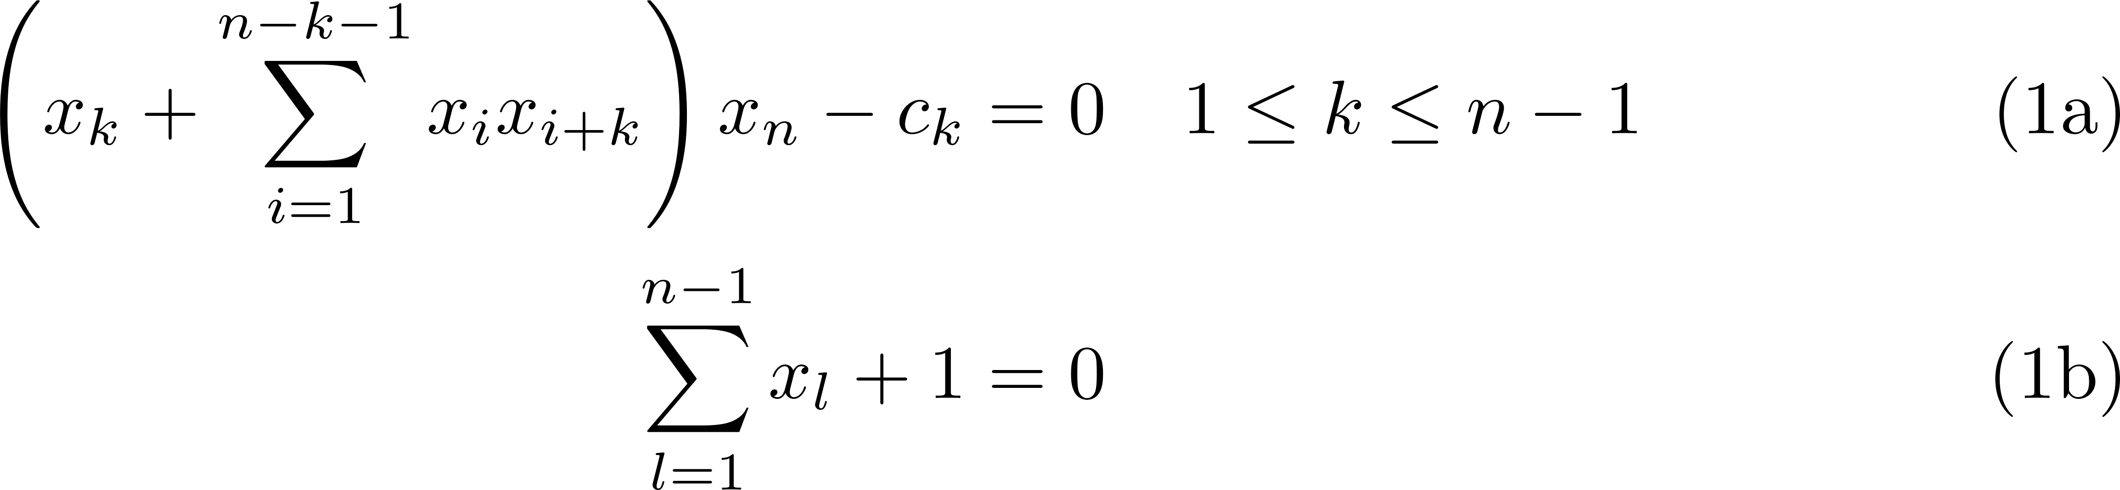
Umsetzung - NGS

Slide 11
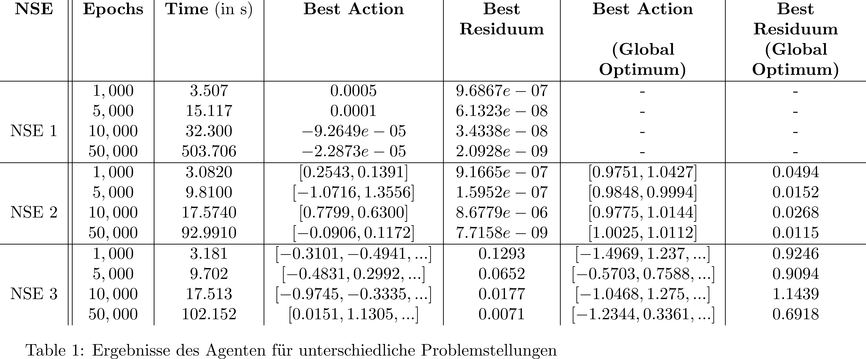
Ergebnisse – RL-Agent

Slide 12
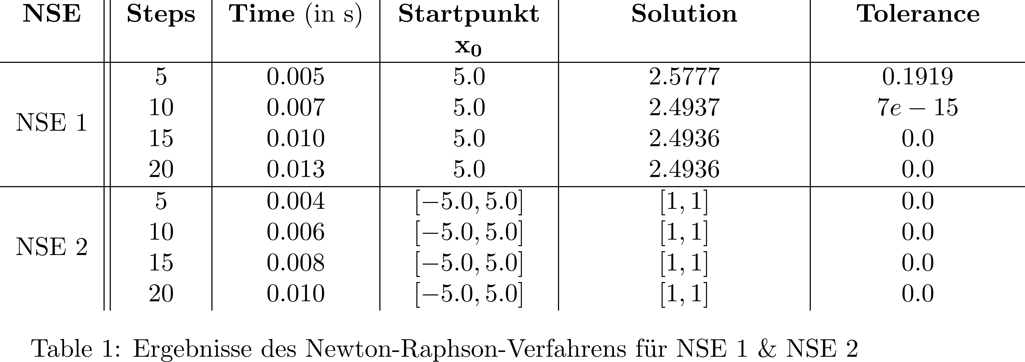
Ergebnisse - Newton

Slide 13
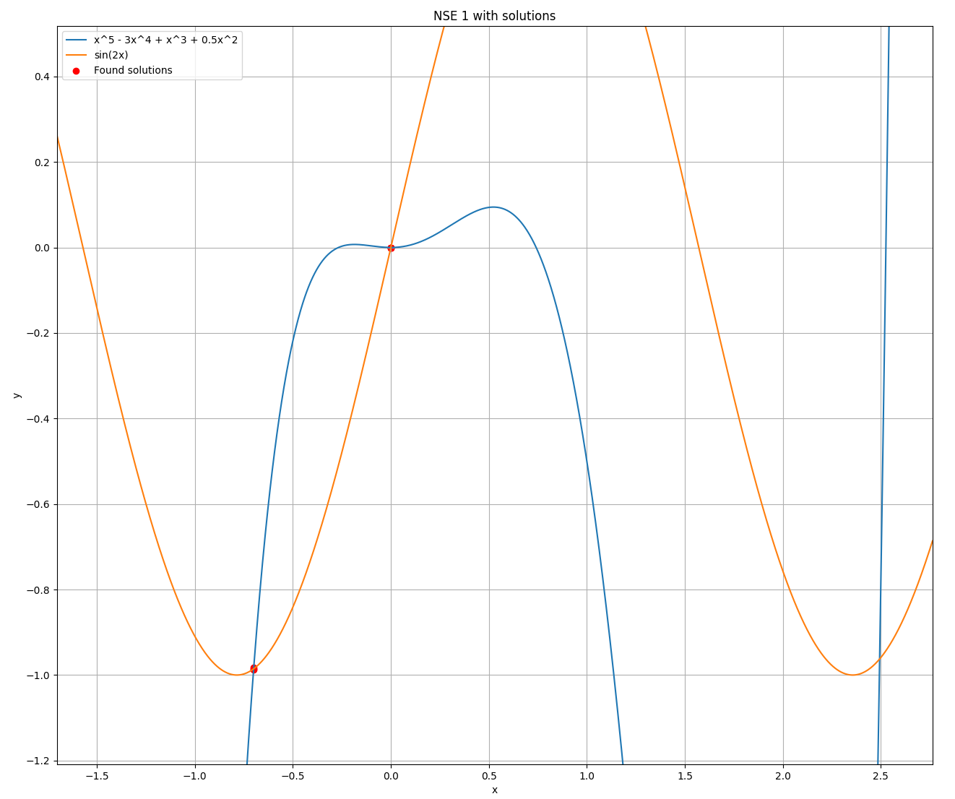
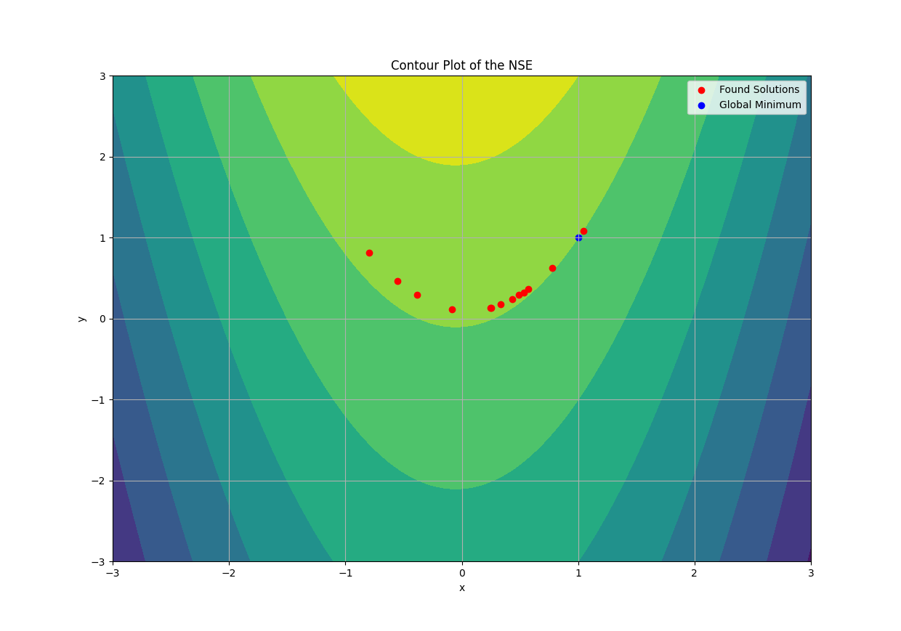
Ergebnisse

Slide 14
Analyse
Herausforderung: Lokale Optima bei nichtlinearen Problemen
Höhere Dimensionalität erschwert die Konvergenz
Hohe Rechenzeit für einfache Probleme bei sehr kleinen Residuen
Schwierigkeiten des Agenten, kleine Aktionsanpassungen vorzunehmen
Mögliche Stagnation der Optimierung
Mehrere globale Optima können gefunden werden
Vorteil gegenüber Verfahren mit Startpunkt-Abhängigkeit
Herausforderung: Nicht alle Optima werden mit hoher Genauigkeit gefunden

Slide 15
Analyse
Rechenaufwand durch neuronale Netze
Aktualisierung von Actor- und Critic-Netzwerk in jedem Schritt
Deutlich höherer Rechenaufwand im Vergleich zu klassischen Verfahren

Slide 16
Verbesserungen
Einschränkung des Aktionsraumes
Berechnung und Skalierung des Residuums
Formulierung der Belohnungsfunktion
RL-Algorithmus und Hyperparameter

Slide 17
